Slide 1
SOSYAL BİLGİLER 7
NÜFUSUMUZ
Konu Anlatım

Slide 2
NÜFUSUMUZ
Kavramlar
NÜFUS
TÜİK
İSTATİSTİK
NÜFUS YOĞUNLUĞU
NÜFUS PİRAMİDİ
NÜFUS GRAFİĞİ
FİZİKİ HARİTA
YÜZ ÖLÇÜMÜ

Slide 3
NÜFUSUMUZ
Kavramlar
Nüfus: Bir ülkede, bir bölgede, bir kentte ya da bir köyde yaşayanların, oturanların tümü.
TÜİK: Türkiye İstatistik Kurumu’dur. Temel görevi, ülkenin ihtiyaç duyduğu alanlarda, veri ve
bilgilerin, derlenmesini, gerekli istatistiklerin üretilmesini, yayımlanmasını ve dağıtımını
yapmaktır.
İstatistik: Belirli bir amaç için veri toplama, tablo ve grafiklerle özetleme, sonuçları
yorumlama, sonuçların güven derecelerini açıklama, örneklerden elde edilen
sonuçları kitle için genelleme, özellikler arasındaki ilişkiyi araştırma, çeşitli
konularda geleceğe ilişkin tahmin yapma, deney düzenleme ve gözlem ilkelerini
kapsayan bir bilimdir.

Slide 4
NÜFUSUMUZ
Kavramlar
Nüfus Yoğunluğu: Sınırları belli bir bölgede yaşayan toplam nüfusun söz konusu bölgenin
büyüklüğü ile bölünmesi sonucu ortaya çıkan sayısal veridir. Örneğin: Her
1000 metrekareye 2 insan, veya her 1000 metrekareye 4 insan gibi…
Nüfus Piramidi: Nüfus miktarını, cinsiyet, yaş, gelir düzeyi gibi dağılımlarını gösteren piramit
benzeri şekillerdir.
Nüfus Grafiği: Nüfusun sayısını, yıllara göre dağılımını, artışını veya azalışını, gösteren
çizimlerdir. Pasta, çizgi veya sütun şeklinde türleri vardır.
Fiziki Harita: Çeşitli dağ, göl, tepe, ova, akarsu gibi yeryüzü oluşumlarının fiziki özelliklerini
belli bir ölçüde ve bir düzlem üzerinde yükseltilerine göre belirlenen renkler ile
gösterildiği harita şeklidir.

Slide 5
NÜFUSUMUZ
Kavramlar
Yüz Ölçümü: Sınırları belli bir toprak parçasının kilometre kare cinsinden büyüklüğünü ifade
eder.

Slide 6
NÜFUSUMUZ
Nüfusumuz
Bir önceki konuda geçmişten günümüze yerleşmeye etki eden faktörleri öğrenmiştik. Bu faktörler ülkemizdeki yerleşme ve nüfusun dağılışında da etkili olmaktadır. Türkiye’nin nüfus özellikleri hakkında yorum yapmak için bu etkileri bilmek gereklidir.
Türkiye’nin yerleşim yeri olarak tercih edilmesinde coğrafi konumunun önemi büyüktür. Ülkemiz kuzey yarım kürede 36-42° kuzey paralelleri ile 26-45° doğu meridyenleri arasında yer alır. Bu durum ülkemizin kutuptan çok Ekvator’a yakın olmasına ve ılıman kuşakta bulunmasına neden olmuştur. Şimdi ülkemizin konumu hakkında aşağıdaki maddeleri okuyup daha ayrıntılı bilgi edinelim.

Slide 7
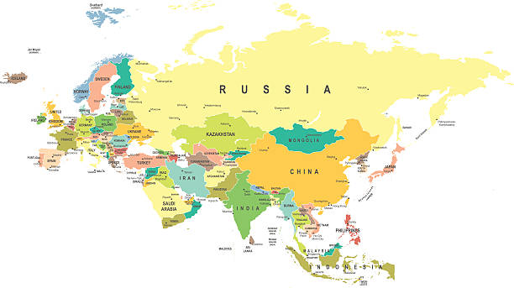
NÜFUSUMUZ
Türkiye’nin Coğrafi Özellikleri
Türkiye, coğrafi konum itibarıyla Asya kıtasının Avrupa kıtasına açılan büyük bir kapısı niteliğindedir.
AVRUPA
KITASI
ASYA
KITASI
TÜRKİYE

Slide 8
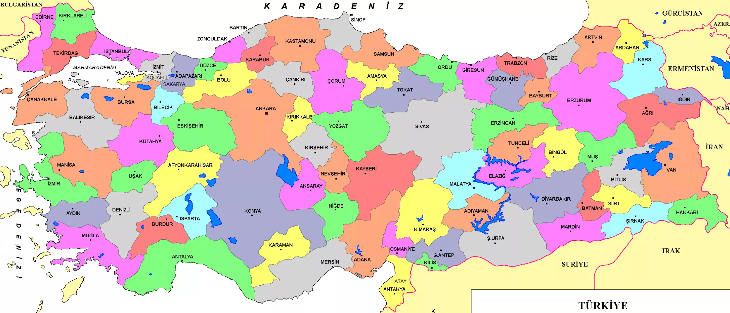
NÜFUSUMUZ
Türkiye’nin Coğrafi Özellikleri
Topraklarının büyük bir kısmı Asya kıtasında yer alır. Bu nedenle ülkemiz hem bir Avrupa ülkesi hem de bir Asya ülkesidir.
Türkiye topraklarının
bu bölümü
Avrupa kıtasındadır.
Diğer bölümü Asya
kıtasındadır.

Slide 9
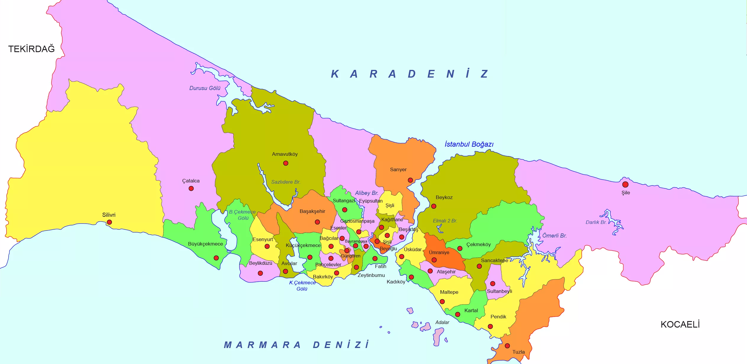
NÜFUSUMUZ
Türkiye’nin Coğrafi Özellikleri
İstanbul’un
bu kısmı
Asya
kıtasındadır ve
halk arasında
Anadolu Yakası
deniyor.
Dolayısıyla İstanbul topraklarının yarısı Avrupa, yarısı Asya kıtasındadır.
İstanbul’un
bu kısmı
Avrupa
kıtasındadır ve
halk arasında
Avrupa Yakası
deniyor.

Slide 10
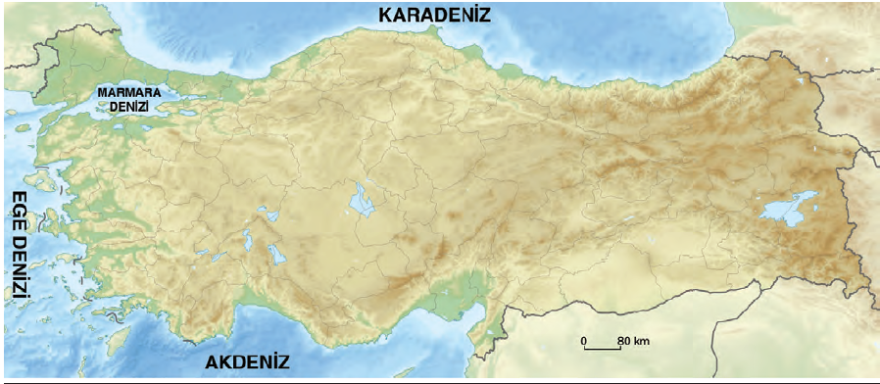
NÜFUSUMUZ
Türkiye’nin Coğrafi Özellikleri
Deniz ve kara sınırlarına sahip olan ülkemizin deniz sınırları kara sınırlarından daha uzundur.
DENİZ
KARA

Slide 11
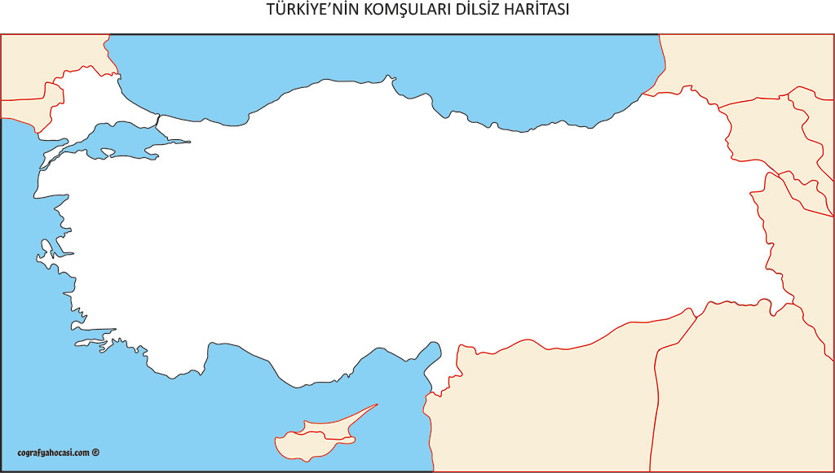
NÜFUSUMUZ
Türkiye’nin Coğrafi Özellikleri
Ülkemiz tarih boyunca yerleşmeye uygun yerlerden biri olmuştur.
ANADOLU’DA BULUNMUŞ MEDENİYETLER
BİZANSLAR
OSMANLILAR
ROMALILAR
FRİGLER
URARTULAR
HİTİTLER
İYONYALILAR
İSKENDER
LİDYALILAR
PERSLER
SELÇUKLULAR

Slide 12
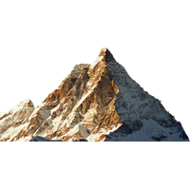

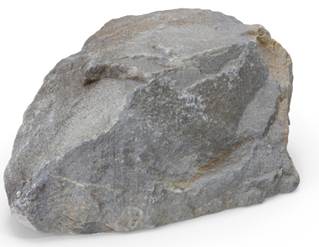
NÜFUSUMUZ
Türkiye’nin Coğrafi Özellikleri
Ancak ülkemizin her bölgesi yerleşme için aynı şartları taşımamaktadır. Bu durumun önemli sebepleri yeryüzü şekilleri ve iklimdeki farklılıklardır.
DAĞLIK
VE ÇOK YAĞIŞLI
KAYALIK
ULAŞIM
ZOR
DAĞLIK
VE SOĞUK
DAĞLIK
SICAK VE
KURAK

Slide 13
NÜFUSUMUZ
Türkiye’nin Coğrafi Özellikleri
Dağlar, kuzey ve güneyde denize paralel olarak uzanmakta ve Doğu Anadolu’da toplanmaktadır.
DOĞU ANADOLU
BÖLGESİ

Slide 14
NÜFUSUMUZ
Türkiye’nin Coğrafi Özellikleri
Ülkemizde farklı iklimler görülmektedir. Bu da çok farklı türde tarımsal ürünlerin yetiştirilmesine imkân vermektedir.
KARASAL
İKLİM
KARIŞIK
İKLİM
SERT KARASAL
İKLİM
KARADENİZ İKLİMİ
KARASAL İKLİM
AKDENİZ İKLİMİ

Slide 15
NÜFUSUMUZ
Türkiye’nin Coğrafi Özellikleri
Yandaki tabloda İstanbul’un 2010-2017 yılları arasındaki nüfusuna yer verilmiştir. Bu tabloda da görüldüğü gibi İstanbul’un nüfusu her geçen sene artış göstermektedir. Nüfus artışını belirleyen unsurların başında doğum oranlarının ölüm oranlarından fazla olması gelmektedir. Ancak İstanbul gibi büyük şehirlerin nüfus artışında başka nedenler de aranmalıdır.
Yıllar | İstanbul’un Nüfusu
2010 | 13.255.685
2011 | 13.624.240
2012 | 13.854.740
2013 | 14.160.467
2014 | 14.377.018
2015 | 14.657.434
2016 | 14.804.116
2017 | 15.029.231

Slide 16
NÜFUSUMUZ
Yandaki tabloda İstanbul’un 2010-2017 yılları arasındaki nüfusuna yer verilmiştir. Bu tabloda da görüldüğü gibi İstanbul’un nüfusu her geçen sene artış göstermektedir. Nüfus artışını belirleyen unsurların başında doğum oranlarının ölüm oranlarından fazla olması gelmektedir. Ancak İstanbul gibi büyük şehirlerin nüfus artışında başka nedenler de aranmalıdır.
Yıllar | İstanbul’un Nüfusu
2010 | 13.255.685
2011 | 13.624.240
2012 | 13.854.740
2013 | 14.160.467
2014 | 14.377.018
2015 | 14.657.434
2016 | 14.804.116
2017 | 15.029.231

Slide 17
NÜFUSUMUZ
Ülkemizde Genel Nüfus Sayımları
Ülkemizde ilk nüfus sayımı 1927 yılında, ikinci nüfus sayımı 1935 yılında, daha sonraki nüfus sayımları sonu “sıfır” ve “beş” ile biten yıllarda (1935-1990) ve sonu “sıfır” ile biten yıllarda (1990 yılından sonra) yapılmıştır. En son nüfus sayımı da 2000 yılında olmuştur. Ülkemizde 2007 yılına kadar toplamda 14 kez geleneksel yöntemlerle nüfus sayımı gerçekleştirilmiştir. Sayımlar, bir günde ve sokağa çıkma yasağı uygulanarak yapılmıştır. 2007 yılından sonra ise Adrese Dayalı Nüfus Kayıt Sistemi ile nüfus sayımları gerçekleştirilmiştir.

Slide 18
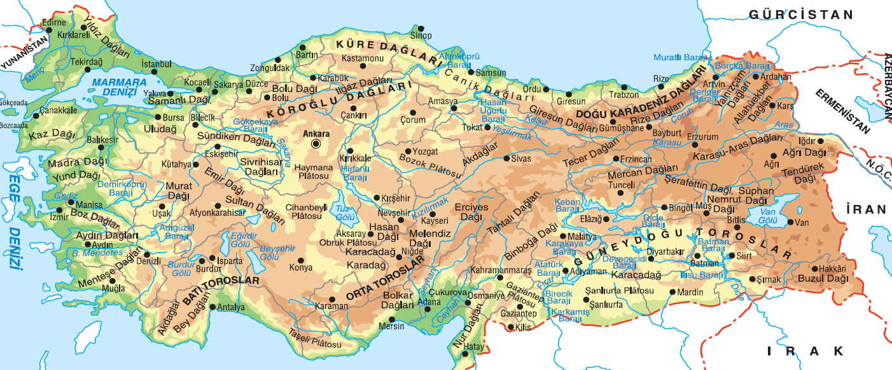
NÜFUSUMUZ
Ülkemiz hakkında hiç bilgi sahibi olmayan biri, aşağıdaki haritayı incelediğinde nüfusun nerelerde yoğunlaştığını, nerelerde azaldığını tespit edebilir.
Örneğin bu kişi, harita üzerindeki kahverengi yerlerin yükseltisinin fazla olduğunu gördüğünde burada nüfusun az olduğunu söyleyebilecektir. Buralardaki insanların göç ettiğini, buralarda kış aylarında ulaşım sorunları yaşandığını, ekonomik açıdan buraların diğer yerlere göre daha az geliştiğini tahmin edebilecektir.
DÜŞÜK YÜKSELTİ / DÜZLÜK
AZ YÜKSELTİ / HAFİF EĞİMLİ
ÇOK YÜKSELTİ / EĞİMLİ
DAĞLIK / ÇOK EĞİMLİ

Slide 19
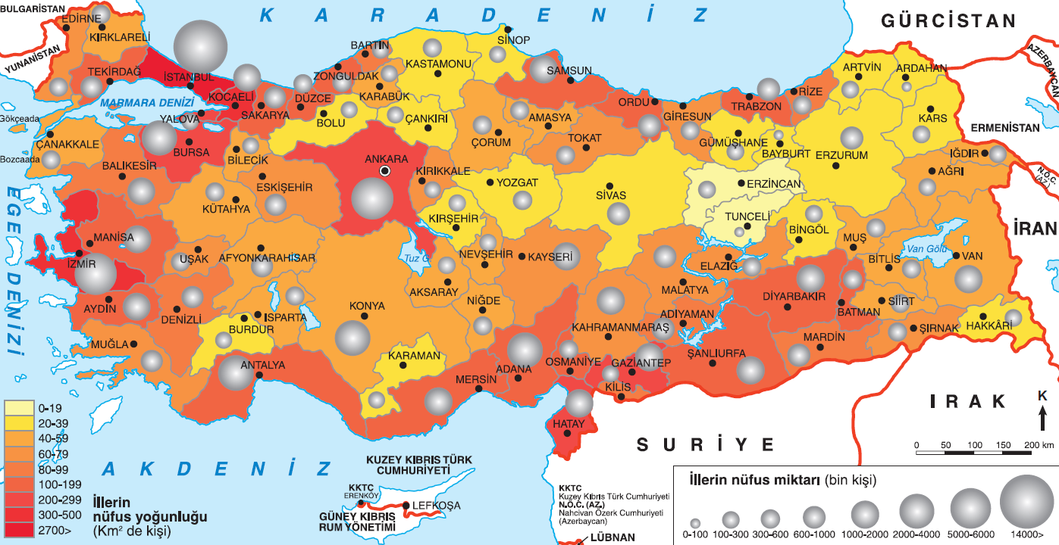
NÜFUSUMUZ
Ülkemizin nüfusu ile ilgili verilere bakıldığında 1927 yılında yapılan ilk nüfus sayımından itibaren nüfusumuzun her sayım sonucunda arttığı görülmektedir. Örneğin, kısa adı TÜİK olan Türkiye İstatistik Kurumu verilerine göre ülkemizin nüfusu 1927 yılında 13.648.270, 1960 yılında 27.754.820, 2000 yılında 64.729.501, 2010 yılında 73.722.988, 2018 yılında ise 82.003.882 olmuştur. Ancak aşağıdaki haritada da görüldüğü gibi nüfus her yerde aynı oranda değildir. Bazı yerlerde yoğunluk, yani kilometrekareye (km2) düşen insan sayısı fazla iken bazı yerlerde azdır. Bu duruma etki eden sebeplerden birkaçına ise aşağıdaki örneklerde yer verilmiştir. İller ile ilgili nüfus miktarları 2017 yılına aittir.

Slide 20
NÜFUSUMUZ
Bazı İllerimizin Özellikleri
Zonguldak
Nüfusu: 596.892
Yüz ölçümü: 3.310 km²
İklimi: Zonguldak ili, ılıman Karadeniz ikliminin etkisi altındadır. Her mevsimi yağışlı ve ılık olan Zonguldak’ta kurak mevsime rastlanmamaktadır. En fazla yağış, sonbahar ve kış mevsimlerinde görülür.
Yeryüzü şekilleri: Zonguldak ili, çok engebeli bir arazi yapısına sahiptir. Akarsu vadileriyle yer yer derin bir biçimde parçalanmış olan il toprakları, orta yükseklikteki dağlık alanlardan oluşur. Topraklarının yarısından fazlası ormanlarla kaplıdır. Maden kaynaklarına sahip olması Zonguldak ilinin yerleşim yeri olarak tercih edilmesini sağlamıştır.
Ekonomisi: Türkiye’nin önemli taş kömürü havzasına sahiptir.

Slide 21
NÜFUSUMUZ
Bazı İllerimizin Özellikleri
Kocaeli
Nüfusu: 1.883.270
Yüz ölçümü: 3.505 km²
İklimi: Karadeniz iklimi ile Akdeniz iklimi arasında bir geçiş iklimi özelliği gösterir. Kışlar kısmen ılık ve yağışlı, yazlar sıcak ve az yağışlı geçer.
Yeryüzü şekilleri: Doğal bir liman olan İzmit Körfezi, işlek bir deniz yoludur. Yerleşime uygundur. Bitki örtüsü Akdeniz ve Karadeniz iklimi özelliğini taşır. İklimi, ticaret yolları üzerinde olması, denize kıyısı olması, sanayi ve teknolojinin gelişmiş olması Kocaeli’nin nüfusunu artıran nedenlerdendir.
Ekonomisi: Sanayinin en yoğun olduğu illerimizdendir. Kocaeli’nin sanayileşmesinde en önemli etken, gelişmiş bir ulaşım ağına sahip olmasıdır.

Slide 22
NÜFUSUMUZ
Bazı İllerimizin Özellikleri
Antalya
Nüfusu: 2.364.396
Yüz ölçümü: 20.723 km²
İklimi: Akdeniz iklimine sahiptir. Yazları sıcak ve kurak geçer. Kışları bol yağış görülür. Kar yükseklere yağar.
Yeryüzü şekilleri: Düz ve uzun kıyı şeridine sahiptir. İç kesimleri yüksek dağlardan oluşur. Ormanı çok olan illerimizdendir.
Ekonomisi: Tarım ve turizme dayalı bir ekonomisi vardır. Verimli topraklarda çeşitli tarım ürünleri yetişmektedir. Türkiye’nin ve dünyanın sayılı turizm merkezlerinden biridir. İklimi, sahil ve ormanlarının güzelliği, tarihî eserleri ve mekânları, antik şehirleri, deniz ve sahillerinin denize girmek için uygunluğu, dağlarında kış sporları yapılabilmesi ile turizme çok müsaittir.

Slide 23
NÜFUSUMUZ
Bazı İllerimizin Özellikleri
Gaziantep
Nüfusu: 2.005.515
Yüz ölçümü: 6.222 km²
İklimi: Karasal bir iklim yapısına sahip olduğundan yazlar oldukça kurak geçmektedir.
Yeryüzü şekilleri: Arazi yapısı genel olarak engebelidir. İl, ulaşım yolları üzerindedir. Topraklarının 1/4’ü tarıma elverişli topraklardan oluşmuştur.
Ekonomisi: Güneydoğu Anadolu Projesi (GAP) kapsamında tarım alanlarının sulanması ile birlikte tarımsal faaliyetler artmıştır. Tekstil ve gıda sanayileri gelişmiştir. Turizm potansiyeli fazla olan bir şehirdir.

Slide 24
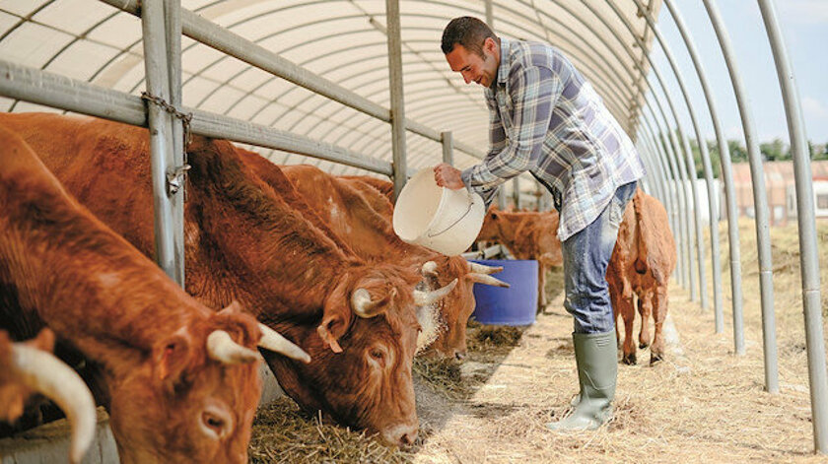
NÜFUSUMUZ
Bazı İllerimizin Özellikleri
Yozgat
Nüfusu: 418.650
Yüz ölçümü: 14.096 km²
İklimi: Karasal iklim hâkimdir. Deniz etkisine kapalı olduğu için yazlar sıcak ve kurak, kışlar soğuk ve kar yağışlı geçer.
Yeryüzü şekilleri: Doğudan ve kuzeyden dağlarla, batıdan ve güneyden ise vadiler ile çevrilidir. Arazi genellikle dağlarla ve vadilerle kaplıdır.
Ekonomisi: Tarım ve hayvancılığa dayanmaktadır.

Slide 25
NÜFUSUMUZ
Bazı İllerimizin Özellikleri
Ağrı
Nüfusu: 536.285
Yüz ölçümü: 11.376 km²
İklimi: Karasal iklimin hüküm sürdüğü Ağrı’da kışlar çok soğuk, yazlar ise sıcak geçer.
Yeryüzü şekilleri: İl, deniz seviyesinden 1.640 metre yükseklikte kurulmuştur. Arazisinin yarıya yakını dağlardan ve yaylalardan oluşur. Tarıma elverişli alanlar azdır. İklimi, yeryüzü şekilleri ve diğer nedenlerle yerleşme yeri olarak çok tercih edilmemektedir.
Ekonomisi: Hayvancılık en önemli geçim kaynağıdır.

Slide 26
NÜFUSUMUZ
Tabloda yıllara göre Türkiye’nin toplam nüfusu verilmiştir. Tablodaki bilgilerden yararlanarak örnekte olduğu gibi aşağıdaki sütun grafiğini çiziniz. Grafiğin altındaki soruyu cevaplayınız.
Nüfus (Milyon)
Yıllar | Toplam Nüfus
2000 | 64.729.501
2002 | 66.401.851
2004 | 68.010.215
2006 | 69.729.967
2008 | 71.517.100
2010 | 73.722.988
2012 | 75.627.384
2014 | 77.695.904
2016 | 79.814.871
90 M
85 M
80 M
75 M
70 M
65 M
60 M
55 M
50 M
YILLAR
2000
2002
2004
2006
2008
2010
2012
2014
2016

Slide 27
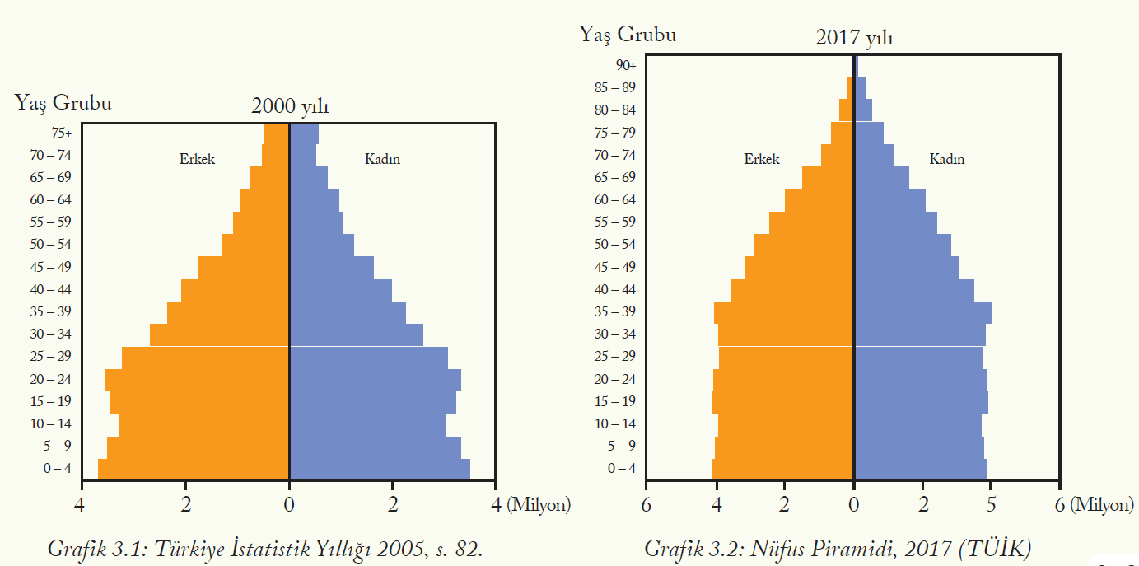
NÜFUSUMUZ
Ülkemiz nüfusu ile ilgili tablo ve grafikler incelendiğinde ülkemizdeki yaşam süresinin her geçen sene daha da uzadığı görülecektir. Aşağıdaki iki grafik bu duruma örnektir.

Slide 28
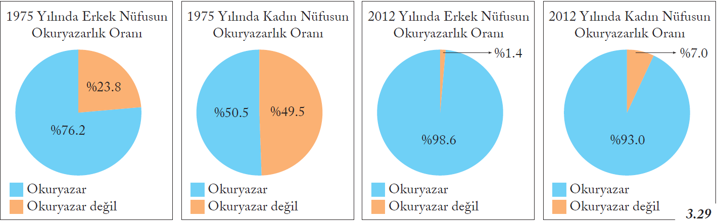
NÜFUSUMUZ
Bir ülkede nüfus kadar o ülkedeki yaşam standardı, insanların sağlığı, gelir düzeyi, çalışma ve eğitim durumu da önem taşımaktadır. Nüfusu sayarken kişilerin okuryazar olup olmadıklarına da bakılmaktadır. Okuryazar seviyesinin yüksek olduğu bir nüfusun önemini kavrayan devletimiz okuryazar oranını %100’e çıkarmak için eğitime büyük önem vermektedir. TÜİK 2017 yılı eğitim istatistiklerine göre Türkiye’de okuma yazma bilmeyenlerin oranı erkek nüfusta %1,0, kadın nüfusta %5,5 olmuştur. Aşağıdaki grafiklerde geçmiş yıllara ait okuryazarlık oranlarına yer verilmiştir.

Slide 29
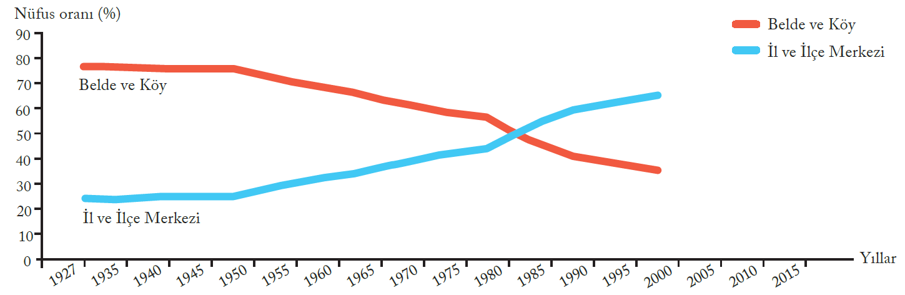
NÜFUSUMUZ
Cumhuriyetin ilk yıllarından günümüze kadar kır-kent nüfus oranlarında önemli değişiklikler olmuştur. Cumhuriyetin ilk yıllarında ve ilerleyen yıllarda kır nüfus oranı, kent nüfus oranına göre daha fazla iken günümüzde tam tersi bir durum söz konusudur. Aşağıdaki grafikte bu durum açıkça görülmektedir.

Slide 30




NÜFUSUMUZ
Köy ve kent nüfusu veya
okuryazar nüfusun
yıllara göre değişimi
İllere göre nüfus ve yıllık
ortalama nüfus artış
hızları tablosu
GRAFİKLER
TABLOLAR
Nüfusumuzla ilgili bilgi kaynakları
ADRESE DAYALI NÜFUS
KAYIT SİSTEMİ
GENEL NÜFUS SAYIMLARI
Adrese dayalı sistem
kullanılmadan önceki
yıllarda ülke nüfusu
sayımı
Dijital sistemde kayıtlı
kaç T.C. kimlik numarası
varsa nüfus da
o kadardır.

Slide 31
NÜFUSUMUZ
Nüfusumuz Konu Özeti
Ülkemiz Türkiye, 36-42 kuzey paralelleri, 26-45 doğu meridyenleri arasındadır. Orta kuşakta
yer aldığı için dört mevsim belirgin yaşanır.
Türkiye nüfusu artan bir ülkedir, ancak son yıllarda nüfusun artma hızı yavaşlamıştır. Sırasıyla
en kalabalık illeri: İstanbul, Ankara ve İzmir’dir.
Türkiye arazi yapısı bakımından engebeli sayılabilecek bir ülkedir. Dağlar batıdan doğuya
doğru deniz paralel uzanır ve Doğu Anadolu Bölgesi dağların toplandığı bölgedir.
Ülkemizde bazı şehirler kalabalık iken bazıları da az nüfusludur. Bir şehrin çok nüfuslu
olmasının sebebi o şehrin insanları kendine çeken özelliklere sahip olmasıdır.
İş imkanlarının çok olması, yaşam standartlarının yüksek olması, ulaşım yolları üzerinde
bulunması, ikliminin yumuşak, arazisinin az engebeli olması gibi özellikler bir şehri çekici
yapar.

Slide 32
NÜFUSUMUZ
Nüfusumuz Konu Özeti
Nüfus ile ilgili bilgilerin grafiklerle gösterimi yaygındır. Pasta grafik, sütun grafik ve çizgi
grafik en çok kullanılanlardır. Bir de nüfus piramitleri vardır. Bu piramitler nüfusla ilgili
birçok bilgiyi verir.
Türkiye’nin sanayisi en gelişmiş 5 şehri: İstanbul, Kocaeli, Ankara, İzmir ve Bursa’dır.
Türkiye’nin turizmi en gelişmiş 5 şehri, İstanbul, Antalya, Muğla, Edirne ve Artvin’dir
Türkiye’nin en soğuk 5 şehri: Ardahan, Kars, Ağrı, Erzurum ve Sivas’tır.

Slide 33
Konumuz tamamlanmıştır.

